Slide 1
Faza izvršavanja i praćenja
Pripremio: Szentirmai Róbert
(sva prava zadržana)

Slide 2
Uslovi praćenja napredovanja
Odgovarajući kalendari
Aktivnosti
Resursi
Troškovi
Treba izvršiti potrebna dodeljivanja
Eliminisati eventualna preopterećenja i prekomerne troškove
Na kraju snimimo podatke iz baznog plana

Slide 3
Praćenje napredovanja (Tracking)
Praćenje napredovanja se uvek vezuje za kalenar: ne možemo raditi ni unapred u budućnosti ni povratno u prošlosti!
Treba promeniti tempiranje zadataka koji nisu izvršeni na vreme!
Pri praćenju napredovanja preko količine rada svrsishodno je multiplicirati aktivnosti po resursima!

Slide 4
Rad sa detaljima koji nisu još bili poznati pri planiranju
Za predstavljanje faze projekta čiji detalji još nisu poznati, treba definisati takav zadatak čije trajanje dobro modeluje buduću dužinu te faze. Kasnije ćemo taj zadatak raščlaniti na podzadatke.
Treba joj dodeliti resurse onog tipa i količine koja u proseku dobro predstavlja zahteve. Ako ne možemo odrediti ni tip resursa, zadatku treba dodeliti kao resurs ono preduzeće koje će obezbediti resurse, i to na prosečnom nivou angažovanja (na pr.: 500%).
Pri modelovanju sa opštim resursima troškove resursa treba odrediti tako da odgovaraju prosečnom nivou troškova za dati krug resursa.

Slide 5
Osnovno pravilo praćenja napredovanja
Praćenje napredovanja treba da odgovara stvarnosti i u pogledu zahteva za resursima i u pogledu troškova. Ne treba evidentirati ništa unapred za buduće aktivnosti niti unazad za aktivnosti iz prošlosti. Sve treba knjižiti tamo gde se pojavilo i u onoj meri u kojoj je bilo prisutno.

Slide 6
Važno!
U prošlosti mogu biti samo potpuno završeni zadaci ili delovi zadataka! Aktivnosti koje nismo obavili treba prebaciti u sadašnjost ili budućnost na terminskom planu! Ako se nećemo baviti više tim aktivnostima, njihovo trajanje treba smanjiti na onoliko koliko smo obavili dosad od njih.

Slide 7
Snimanje (podataka iz) baznog plana
Pre snimanja podataka iz polja Start, Finish, Work, Duration itd. zadate vrednosti se smatraju planiranim vrednostima, kasnije su to očekivane vrednosti.
Nastaje kopija podataka iz osnovnog plana (Baseline).
Za praćenje napredovanja osim podataka iz baznog plana koriste se i stvarni (Actual) podaci.
Na početku bazni plan=očekivano, na kraju aktuelno=očekivano.

Slide 8
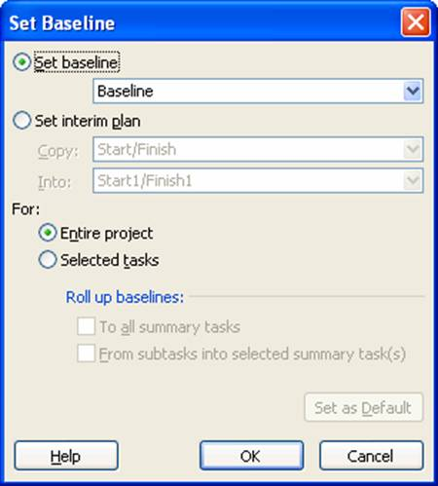
Snimanje baznog plana
Tools
-> Tracking
-> Save Baseline
10+1 baznih planova
Brisanje baznih planova: Tools ->
Tracking ->
Clear Baseline

Slide 9
Strategije za korišćenje podataka iz 10+1 baznih planova
Dve mogućnosti:
Prvobitna referenca je uvek polazni bazni plan: Koristi se ako naručilac prevashodno hoće da proverava realizaciju plana u odnosu na polazni plan.
Prvobitna referenca je najsvežiji plan: Ta opcija se bira kada se projekat toliko promenio tokom realizacije da ni naručilac ni izvođač ne traži da se upoređenje vrši sa prvobitnim planom. U takvim slučajevima komandom Set interim plan kopiramo raniji bazni plan u jedan od numerisanih baznih planova.

Slide 10
Naknadno raščlanjivanje sumarnih zadataka
Upišemo sve podzadatke.
Podredimo podzadatke ispod zadatka koji time postaje sumarni zadatak.
Dodelimo potrebne resurse podzadacima.
Podesimo troškove resursa ako to već nije urađeno.
Skinemo resurse sa zadatka koji je proglašen sumarnim zadatkom.

Slide 11
Naknadno raščlanjivanje sumarnih zadataka (nastavak)
Uporedimo originalne (Baseline) vrednosti sumarnog zadatka sa očekivanim vrednostima. Po pravilu upoređuje se Baseline Duration sa Duration, Baseline Cost sa Cost i Baseline Work sa Work.
U slučaju velikih odstupanja, promenom podzadataka i njima dodeljenih resursa i troškova možemo približiti planirane i trenutno vidljive vrednosti podataka.
Ako je prošireni plan projekta doveden u red, onda se mogu markirati svi novo definisani zadaci, i pomoću menija Tools, podmeni Tracking, u prozoru Set Baseline biranjem opcije Selected tasks, bez ikakve korekcije podesi se bazni plan.

Slide 12
Upoređivanje baznog plana i činjeničnog stanja
Unete izmene možemo uporediti sa originalnim planom u prikazu Tracking Gantt.
Na Gantt-ovom dijagramu osnovni dijagram se crta sivom bojom, modifikovani deo se crta sa crvenom i plavom bojom, u zavisnosti od toga da li se radi o kritičnim ili nekritičnim zadacima

